Slide 1
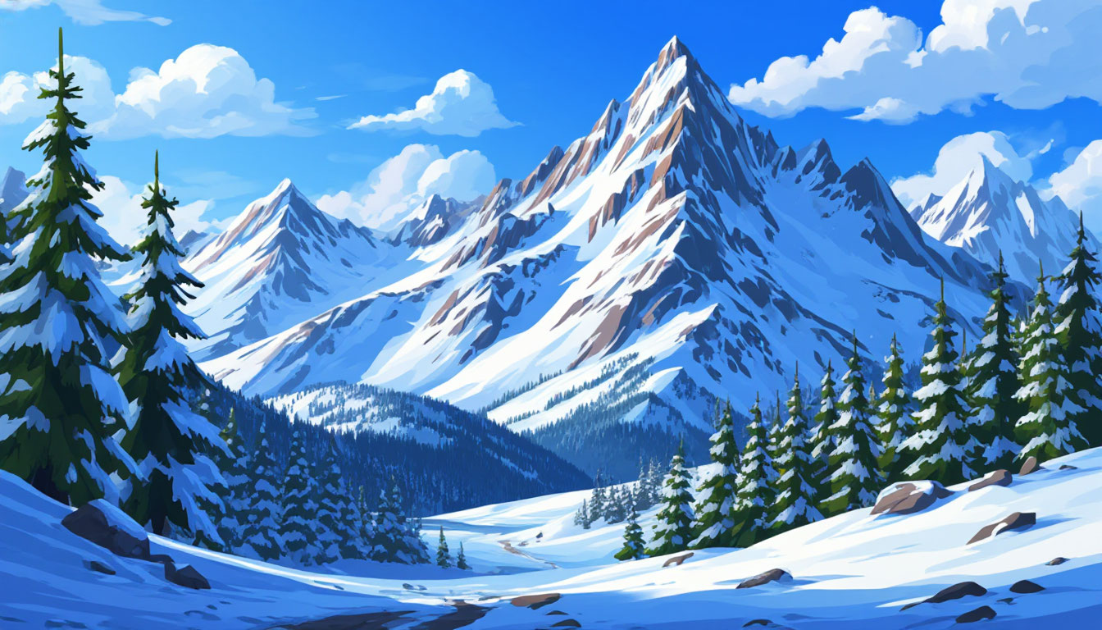
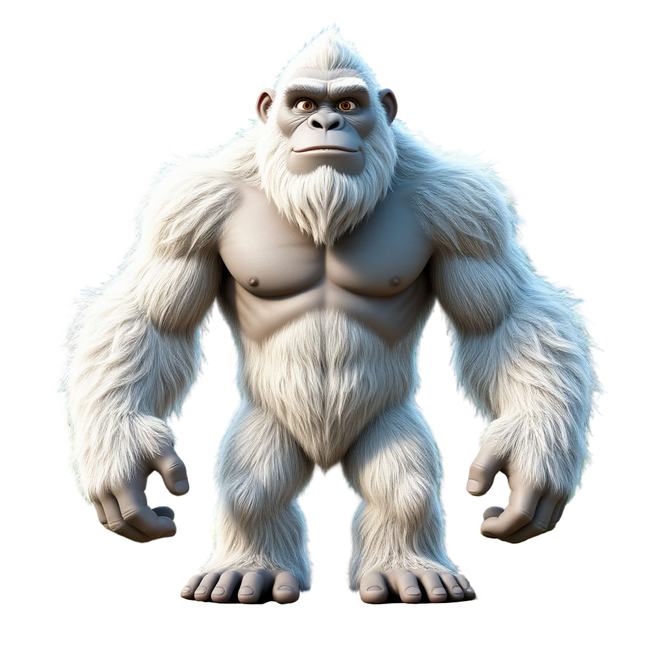
Привет! Сегодня утром должен был вернуться мой друг после проверки территории, но он не вернулся. Давай отправимся на его поиски?
Отправиться

Slide 2
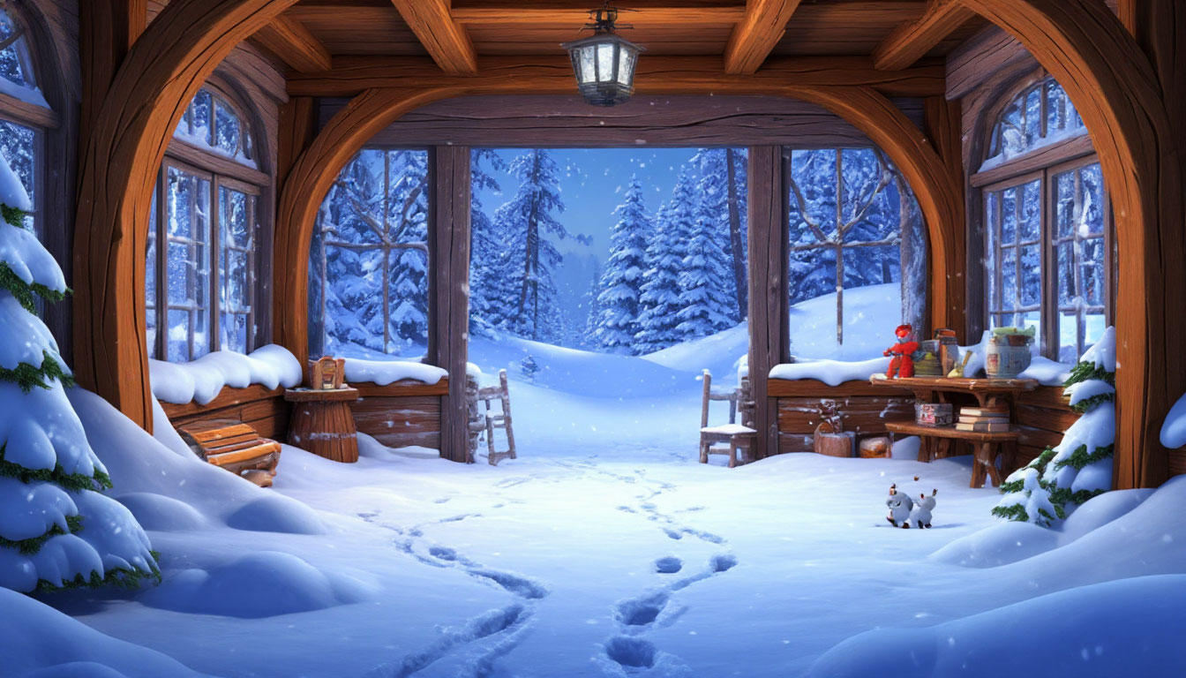
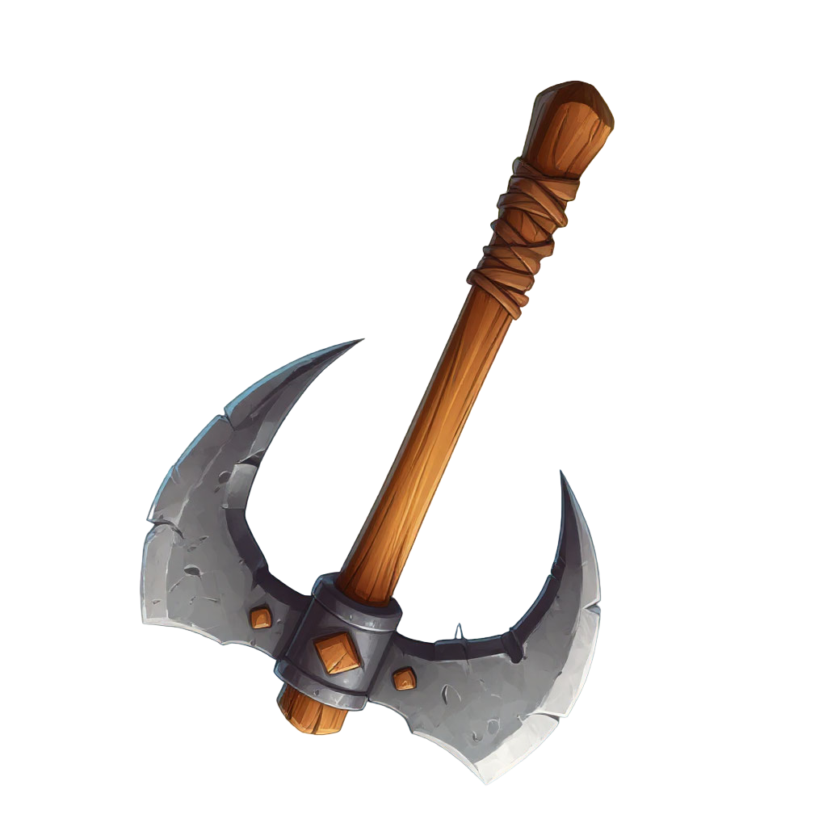
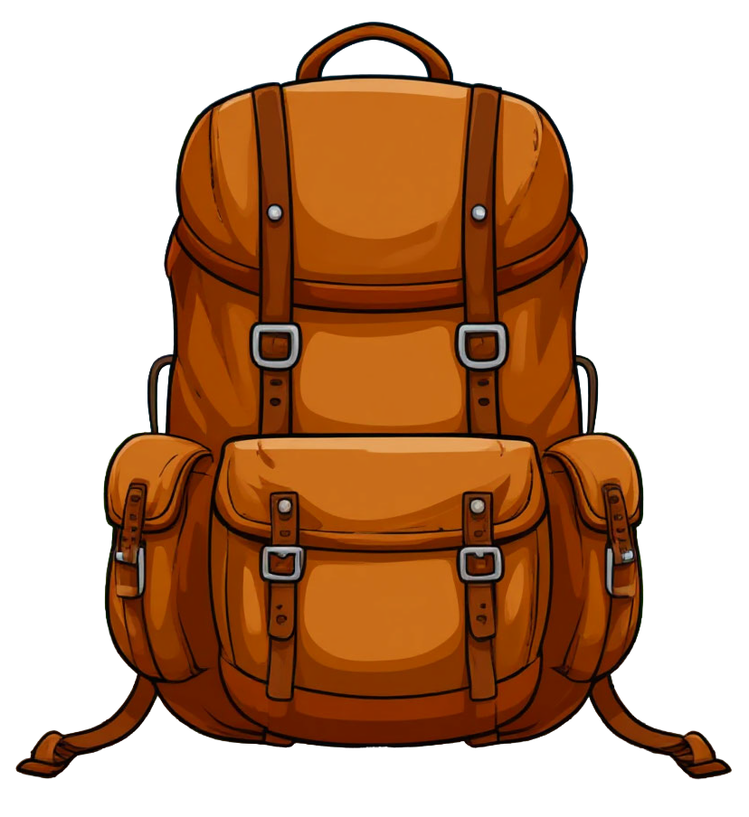
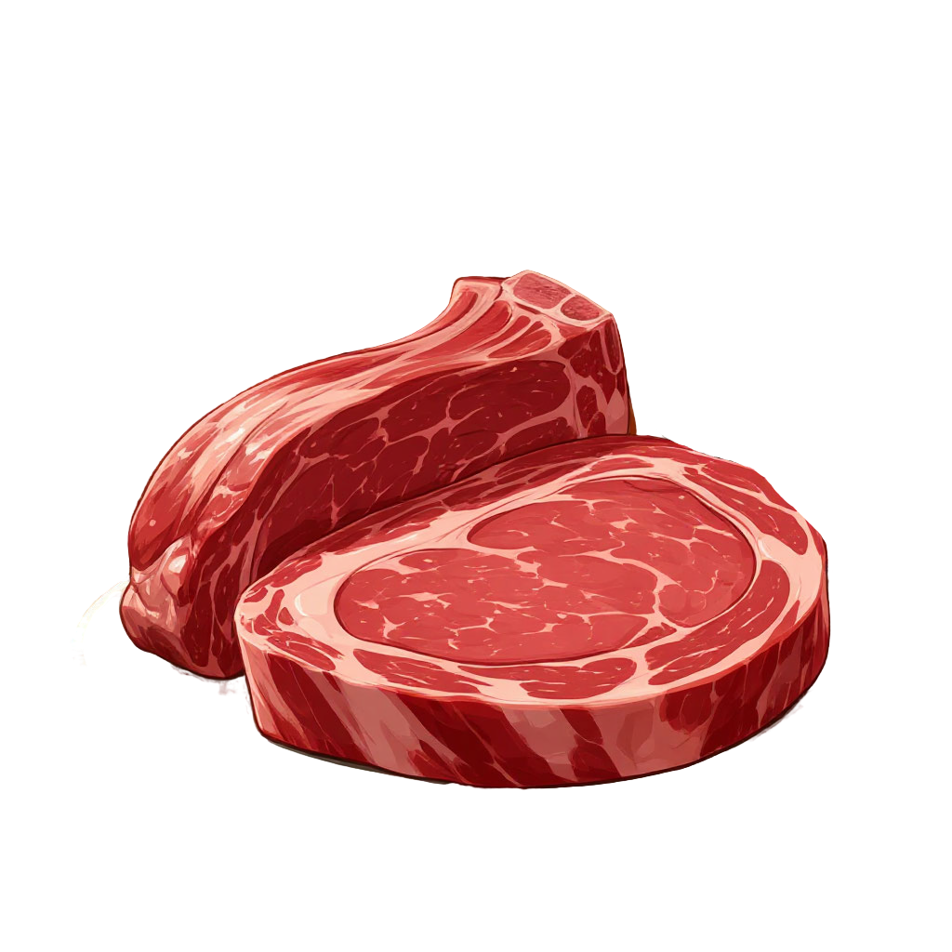
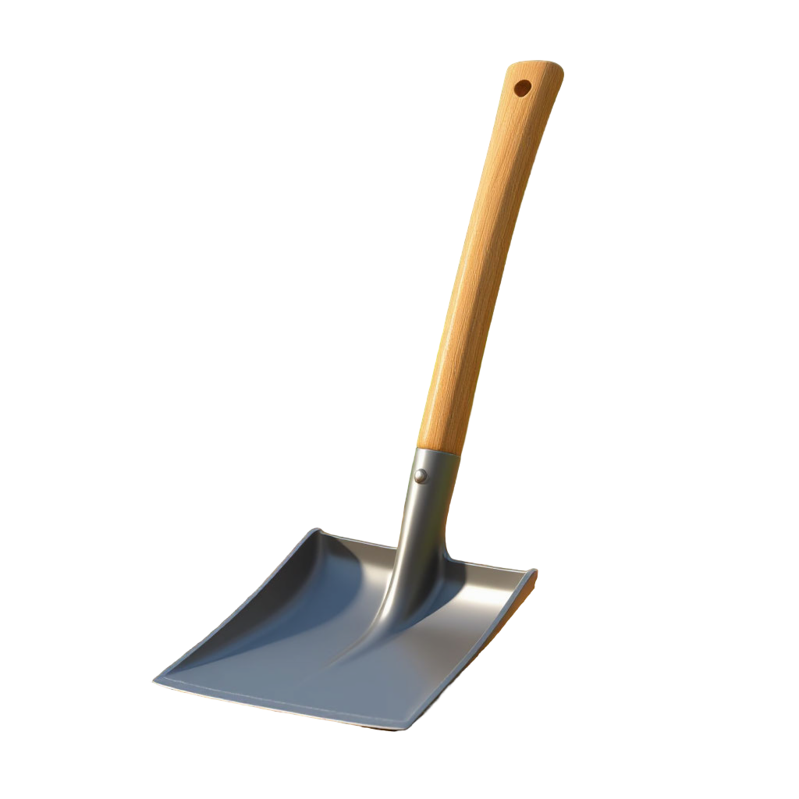
Перед походом мне нужно собрать необходимые вещи, поможешь мне?
ЗАДАНИЕ
ЗАДАНИЕ
ЗАДАНИЕ
ДАЛЬШЕ

Slide 3
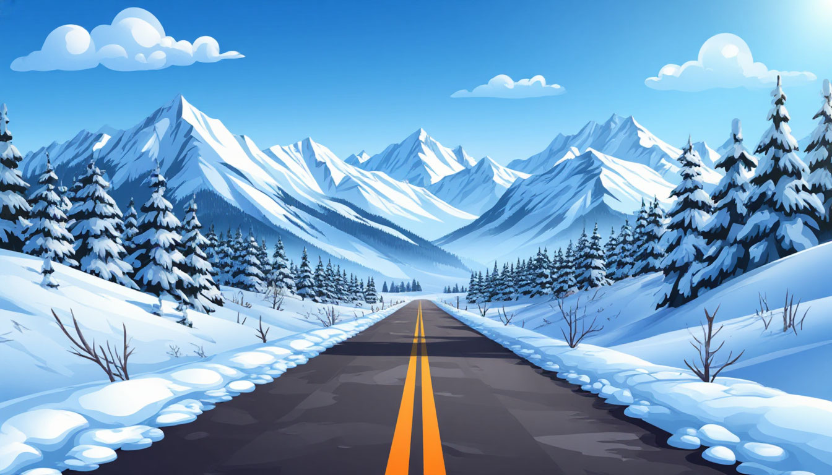
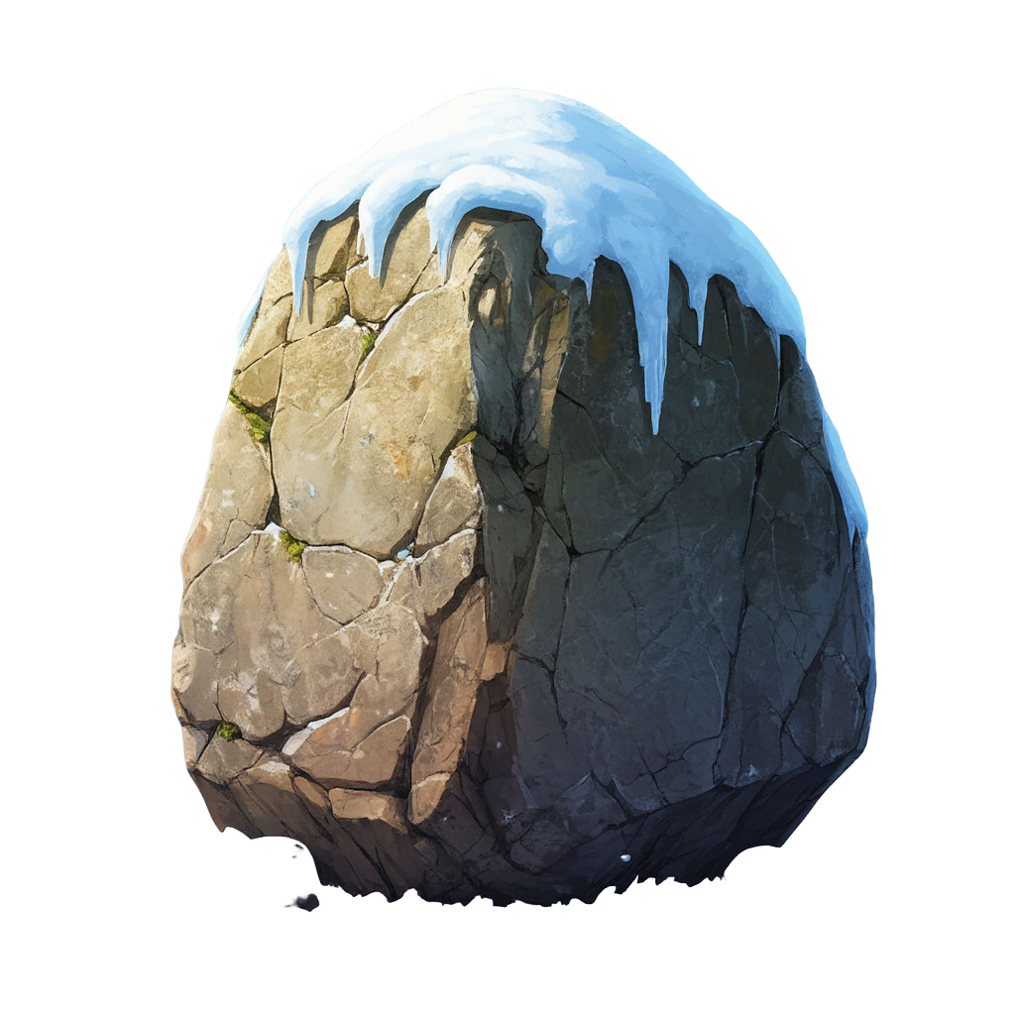
Большой камень перекрыл дорогу. Давай его уберём.
ЗАДАНИЕ
ДАЛЬШЕ

Slide 4
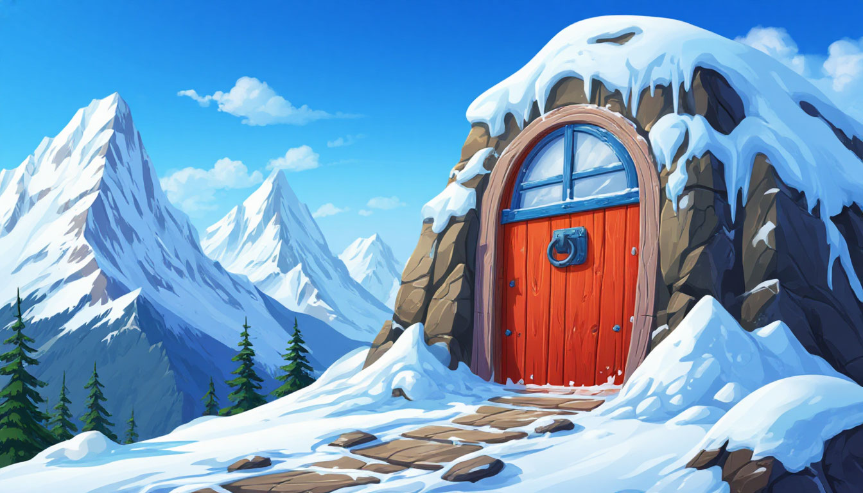
За этой дверью находится пещера. Давай зайдём туда. Может мой друг не может найти выход.
ЗАДАНИЕ
ДАЛЬШЕ

Slide 5
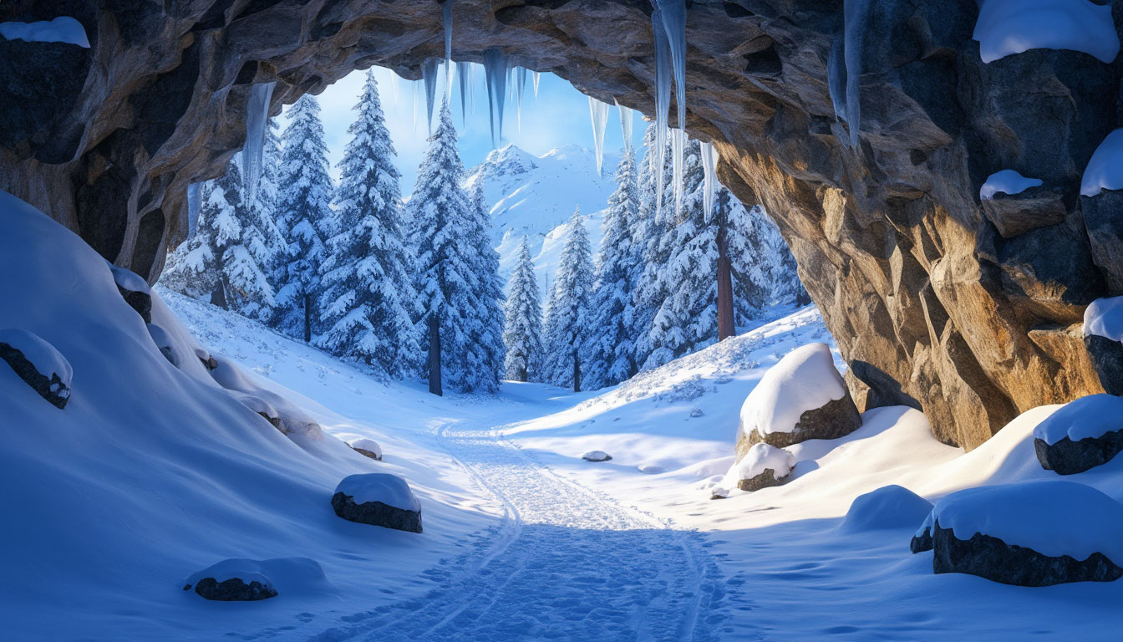

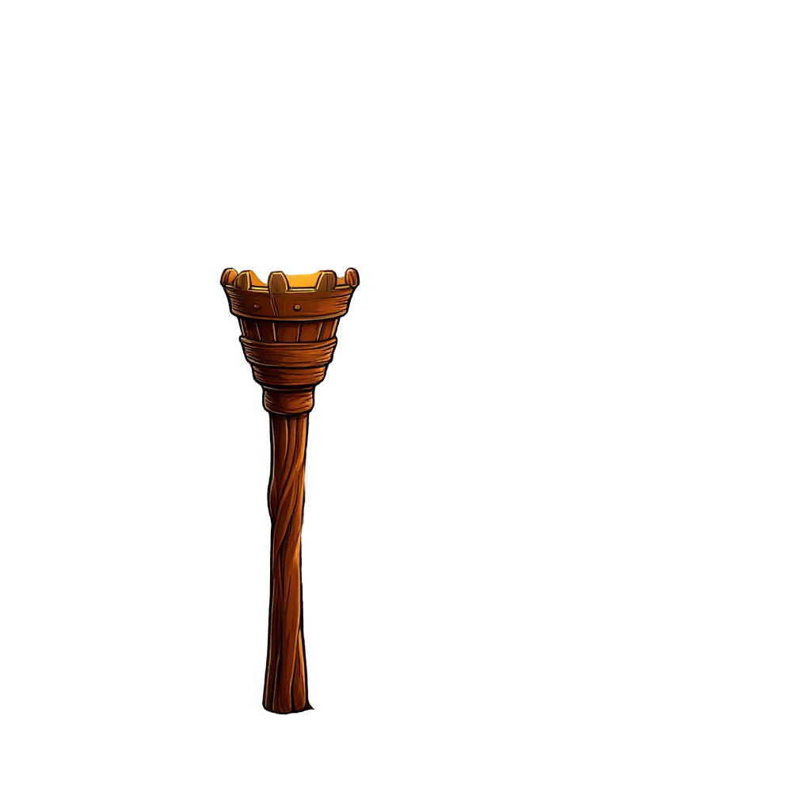
Факел в пещере погас. Давай его зажжём.
ЗАДАНИЕ
ДАЛЬШЕ

Slide 6
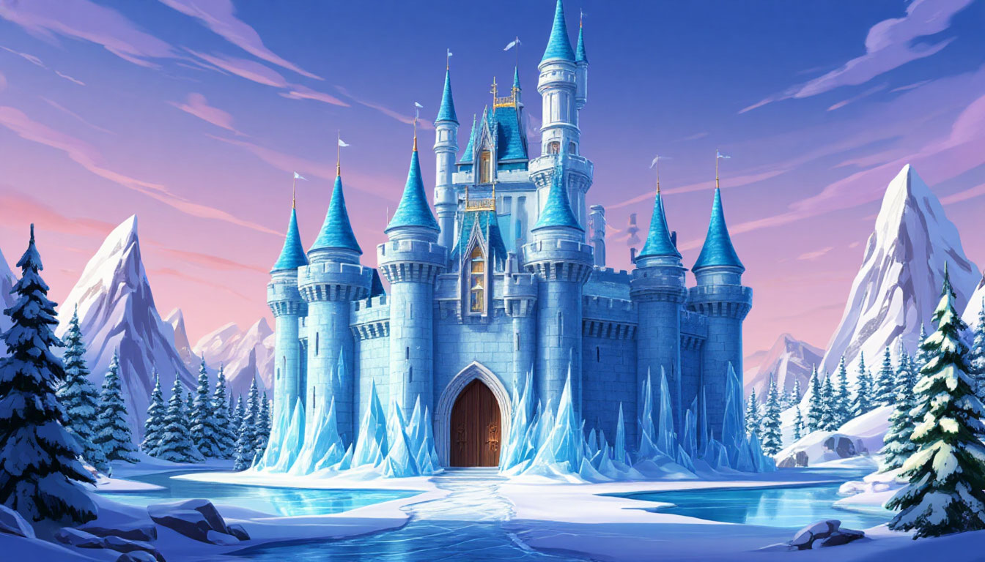
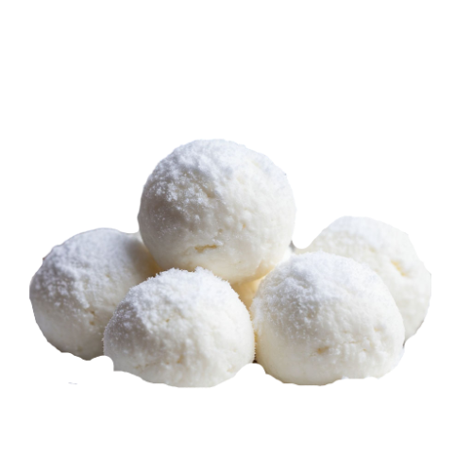
Это волшебный замок. Мы сюда ходим с осторожностью. Похоже, на моего друга наложили чары и он застрял в снегу. Давай ему поможем.
ЗАДАНИЕ
Большое спасибо!
Я думал меня не найдут.
ДАЛЬШЕ

Slide 7
Спасибо тебе большое! Мы спасли моего друга, и мы тебе оба благодарны!

